Slide 1
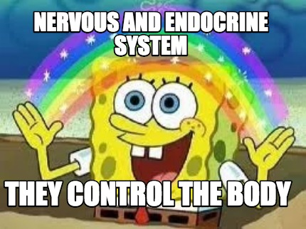
ENDOKRINNÍ žlázy (glandulae sine ductibus)

Slide 2
Žlázy s VNITŘNÍ SEKRECÍ (endokrinní)
bez vývodu, samostatné (štítná žláza, nadledvinky, příštitné žlázy)
nebo součást jiných orgánů (hypotalamus, podvěsek mozkový, šišinka, Langerhansovy ostrůvky slinivky břišní, gonády, placenta savců, urofýza ryb).
Inkrety (hormony) – druhově nespecifické, vysoce účinné látky, které v malých množstvích stimulují nebo inhibují metabolismus látek podle vnějších a vnitřních podmínek prostředí organismu) jsou vyplavovány přímo nebo odváděny po neurosekretorických drahách do krevního řečiště. Funkčně – harmonický celek srovnatelný s řídící funkcí nervové soustavy. Evoluce málo známá, pravděpodobně starý systém.
Hypotalamus (hypothalamus)
Hormony (vasopresin a oxytocin) jsou produkovány několika diferencovanými oblastmi (jádry) mezimozku. Vasopresin (antidiuretický hormon) reguluje objem tělních tekutin, oxytocin působí na mléčnou žlázu a svalovinu dělohy. Doprava po neurosekrečních drahách do neurohypofýzy, odtud později vyplavovány.
Druhá skupina – hypotalamické uvolňovací faktory → do adenohypofýzy, řídí její činnost.

Slide 3
Podvěsek mozkový (stopkatě pod mezimozkem)
U všech obratlovců → důležitý, fylogeneticky starý. Histologicky i funkčně 2 části:
A) nervová část (neurohypophysis) – vychlípenina mezimozku v oblasti hypotalamu, rezervoár hormonů
B) žlazová část (adenohypophysis) – vychlípenina stropu ústní dutiny. Hormonální činnost je řízena komplexem hypotalamických uvolňovacích faktorů.
Šišinka (epifýza)
Stopkatá vychlípenina stropu mezimozku (epitalamu) ptáků a savců.
Ryby, obojživelníci a plazi – homologie s pineálním orgánem (původně světločivná funkce). Řízení biologických oscilací, melatonin – ovlivňuje rozmnožování.
Štítná žláza
Z dna žaberního vaku (?homologie s endostylem?), nepárová u ryb, plazů a savců, u obojživelníků, ještěrek a ptáků ze 2 vaků. U ryb pod žaberním vakem na aorta ventralis, u tetrapodů ventrálně od průdušnice v oblasti krku. ?Původně exokrinní s vývodem do trávicí trubice.
U savců: tyroxin, trijodtyroxin a kalcitonin regulují bazální metabolismus.
Příštitné žlázy – epiteliální tělíska (tetrapodi)
Derivát 3. a 4. páru embryonálního hltanového váčku.
Ocasatí obojživelníci – u druhého tepenného oblouku, u žab pod vena jugularis externa, u plazů u brzlíku, u ptáků a savců u štítné žlázy.
Parathormon – zvyšuje hladinu Ca²⁺ v krvi

Slide 4
Ultimobranchiální tělíska (ploutvovci)
Derivát posledního embryonálního hltanového váčku. Paryby, ?kostnaté ryby, obojživelníci. Savci – inkorporace štítnou žlázou.
Kalcitonin (antagonista parathormonu).
Nadledviny
Párové čepičky nad ledvinami (u savců), u plazů a ptáků - podélná tělesa u gonád, u obojživelníků v pruzích blízko ledvin, u ryb – ostrůvkovité shluky buněk.
Stavba: savčí – kůra + dřeň, nižší (ploutvovci) – samostatné
A) kůra (cortex, interenální orgán ploutvovců) – mezodermální původ
- mineralo- a glukokortikoidy – metabolismus
- androgeny – řídí druhotné pohlavní znaky
B) dřeň (medulla, suprarenální orgán ryb) – ektodermální původ (chromafinní buňky neurální lišty), ostrůvky buněk (ryby) se druhotně stěhují do interrenálního orgánu (obojživelníci, plazi, ptáci)
- adrenalin, noradrenalin – regulátor metabolismus tuků, glykogenu, krevního tlaku, srdeční akce. Noradrenalin navíc mediátor na synapsích sympatiku.
Langerhansovy ostrůvky (insulae pancreaticae)
Shluky buněk ve stěně předního střeva (kruhoústí, kostnaté ryby), parenchymu slinivky břišní (tetrapodi).
- inzulín, glukagon – regulují hladinu krevního cukru

Slide 5
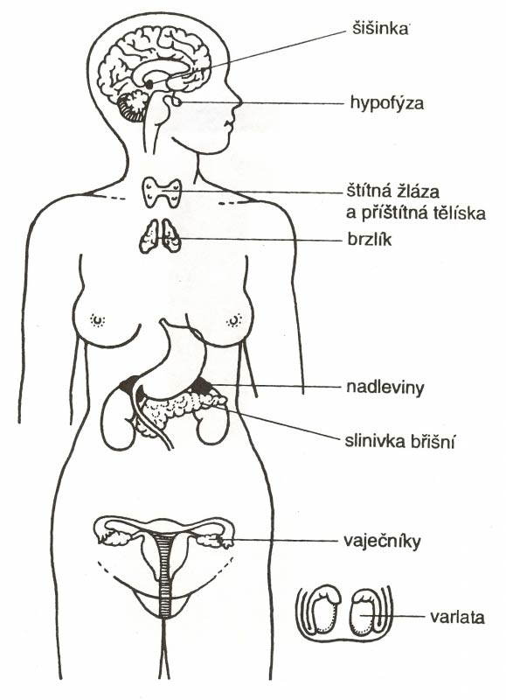
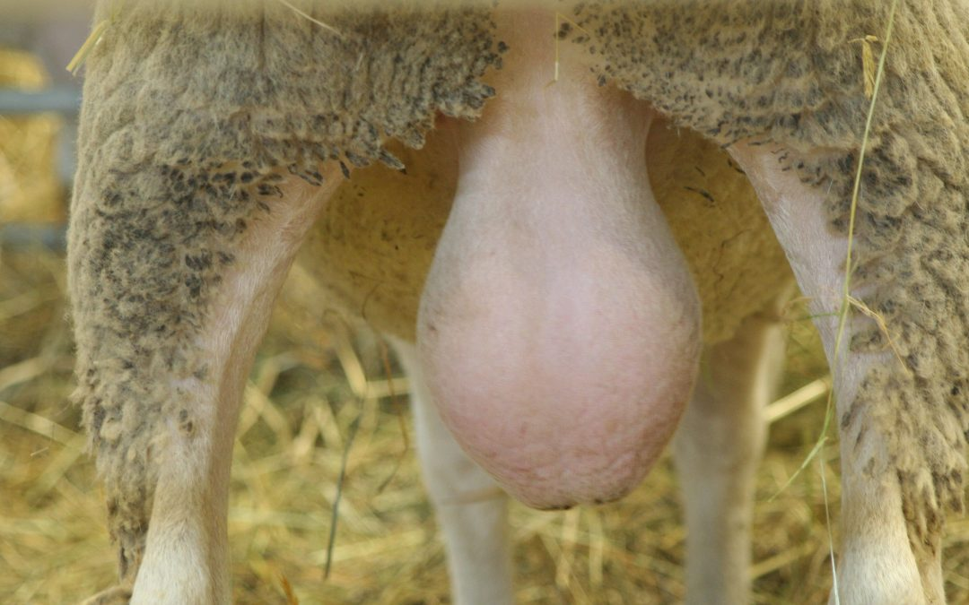
Gonády
Zdroj pohlavních hormonů (činnost gonád, růst, pohlavní dospívání)
Varlata (testes)
Vaječníky (ovaria)
Urofýza (neurohypophysis spinalis caudalis)
Skupiny buněk v kaudální části míchy většiny ryb. Odvod po neuritech, ?složení?, regulace obsahu solí v krvi, sekrece plynů do měchýře.
Brzlík
zvláštní (dočasná) žláza, vývoj imunitních reakcí organismu.

Slide 6
ENDOKRINNÍ žlázy (glandulae sine ductibus)
bez vývodu, inkrety (hormony) vyplavovány nebo odváděny po neurosekretorických drahách do krevního řečiště
- samostatné (štítná žláza, nadledvinky, příštitné žlázy)
- součást jiných orgánů (h., p. m., š., L. o., g., placenta s., urofýza ryb).
Hypotalamus (hypothalamus)
hormony (vasopresin a ocytocin) – do neurohypofýzy
- hypotalamické uvolňovací faktory → do adenohypofýzy
Podvěsek mozkový (hypophysis cerebri, glandula pituitaria)
U všech obratlovců, 2 části:
A) nervová část (neurohypophysis) – rezervoár hormonů
B) žlázová část (adenohypophysis)
Hormonální činnost je řízena komplexem hypotalam. uvolňovacích faktorů.
Šišinka (epiphysis cerebri, glandula pinealis)
melatonin – ovlivňuje rytmicitu a tím i rozmnožování.
Štítná žláza (glandula thyreoidea)
U savců: tyroxin, trijodtyroxin a kalcitonin regulují bazální metabolismus.
Příštitné žlázy (glandulae parathyreoidea)
ultimobranchiální tělíska – ploutvovci (až obojživelníci), savci – inkorporace štítnou žlázou
epiteliální tělíska – tetrapodi Parathormon – zvyšuje hladinu Ca²⁺ v krvi (antagonista kalcitoninu).

Slide 7
Nadledviny (glandulae suprarenales)
Stavba: savčí – kůra + dřeň, nižší (ploutvovci) – samostatné
A) kůra (cortex, interenální orgán ploutvovců) – mezodermální původ
- mineralo- a glukokortikoidy – metabolismus
androgeny – řídí druhotné pohlavní znaky
B) dřeň (medulla, suprarenální orgán ryb) – ektodermální původ, ostrůvky buněk (ryby) se druhotně stěhují do interrenálního orgánu (obojživelníci, plazi, ptáci) – adrenalin, noradrenalin – reguluje metabolismus tuků, glykogenu, krevního tlaku, srdeční akce. Noradrenalin navíc mediátor na synapsích sympatiku.
Langerhansovy ostrůvky (insulae pancreaticae)
Shluky buněk ve stěně předního střeva (kruhoústí, kostnaté ryby), parenchymu slinivky břišní (tetrapodi) – inzulín, glukagon – regulují hladinu krevního cukru
Gonády
Zdroj pohlavních hormonů (činnost gonád, růst, pohlavní dospívání)
Varlata (testes) x Vaječníky (ovaria). Placenta
Urofýza (neurohypophysis spinalis caudalis)
kaudální část míchy ryb – regulace obsahu solí v krvi, sekrece plynů do měchýře
Brzlík – vývoj imunitních reakcí organismu.

Slide 8
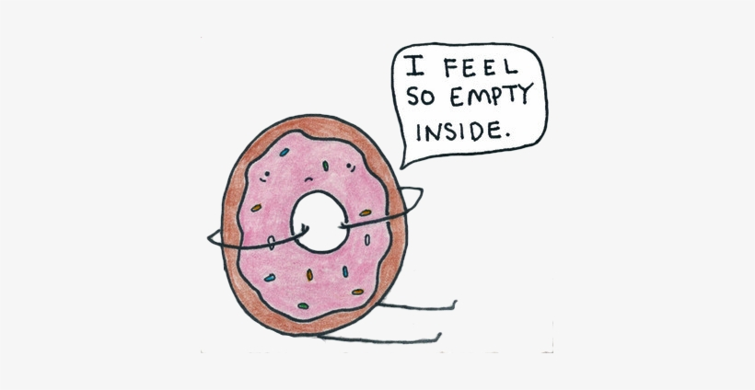
DRUHOTNÁ TĚLNÍ dutina (coelom)

Slide 9
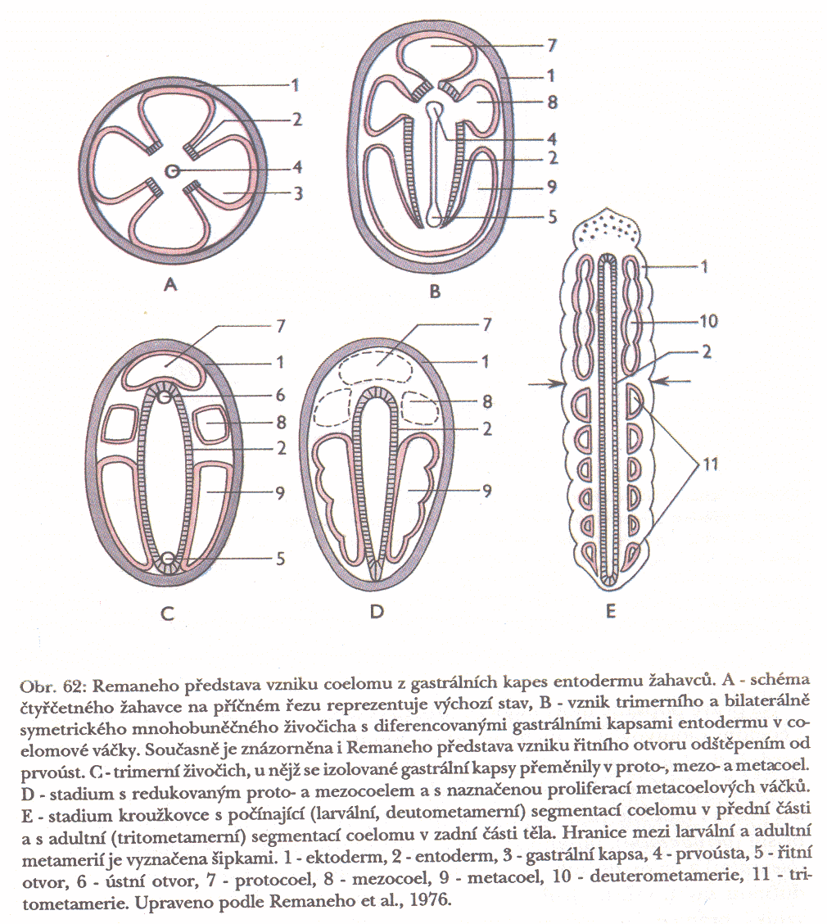
DRUHOTNÁ TĚLNÍ DUTINA (coelom)
Fylogeneticky jedna z nejpůvodnějších struktur –
již ramenonožci (Brachiopoda) ve
spodním karbonu (570 mil. let).
Vzniká enterocoelním vychlípením a
izolací gastrálních kapes dutiny žahavců.
Kaudální proliferace kapes →
vznik jednotlivých coelomových váčků.
Výstelka (coelothel mezoderm)
- laterálního (parietálního, somatického) listu →
svalový vak (somatopleura obratlovců)
- mediálního (viscerálního) listu →
svalovina a závěsy (mesenteria) střeva
(splanchnopleura obratlovců)
Typické coelothelové přepážky (dissepimenta) v místě dotyku sousedních váčků. Další orgány coelothelového původu:
- primární stěna cév
- proximální část metanefridií (→ ledviny obratlovců)
- gonády

Slide 10
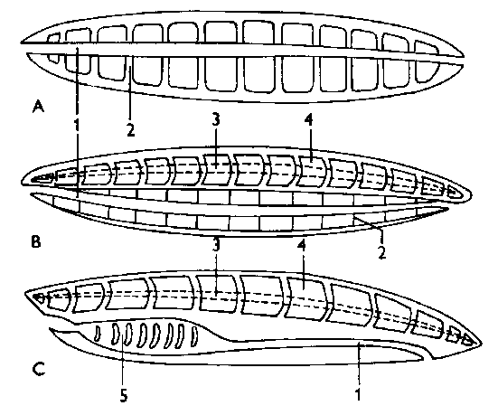
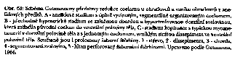
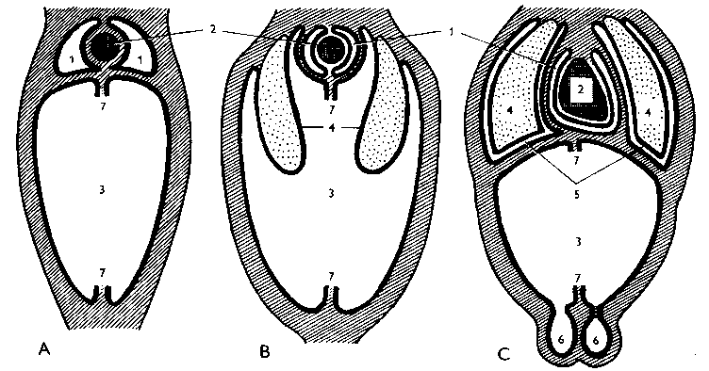

Původní funkce coelomu – hydrostatický skelet (s tekutinami) pro oporu svalového vaku (kroužkovci). Význam dissepiment.
Vývoj chordy → mizení hydrostatické funkce coelomu,
→ dutina pro útrobní orgány → redukce coelotelových
přepážek → hypertrofie metamerní svaloviny
okolo chordy zatlačuje coelomovou dutinu ventrálně.
Opět diskuse o hypotetických předcích strunatců
(?prakroužkovci):
- primární segmentace svaloviny (myomerie, myometamerie)
- její embryonální proliferace kaudálně
- disociace coelotelových přepážek (embryogeneze kopinatce, mihulí)
Coelom ploutvovců
– izolace kraniální části – osrdečníku (cavum pericardii)
Tetrapodi – další redukce původního coelomu – vrůstání plic (+ vzdušných vaků). Ptáci + savci → původní dutina břišní (peritoneální s útrobními orgány, osrdečník se srdcem + dutina okolo plic /pleurální/). Mezi pleuroperiakardiální a peritoneální dutinu savců – vrůst svaloviny krčních myotomů → bránice (diaphragma) – hlavní dýchací sval.
Šourek savců – vychlípenina břišní části coelomu.

Slide 11
DRUHOTNÁ TĚLNÍ dutina (coelom)
Fylogeneticky jedna z nejpůvodnějších struktur – odvozena od enterocoelního vychlípení a izolace gastrálních kapes dutiny žahavců.
Výstelka (coelothel – mezoderm)
- laterálního listu → svalový vak
- mediálního (viscerálního) listu → svalovina a závěs (mesenterium) střeva
Další orgány coelothelového původu:
- primární stěna cév
- proximální část metanefridií (→ ledviny obratlovců)
- gonády
Původní funkce coelomu – hydrostatický skelet
S vývojem chordy → coelom = dutina pro útrobní orgány
Coelom ploutvovců – izolace kraniální části – osrdečníku (cavum pericardii)
Tetrapodi - další redukce původního coelomu – vrůstání plic (+ vzdušných vaků).
Ptáci + savci:
- původní dutina břišní (peritoneální) s útrobními orgány
- osrdečník se srdcem (pericardiální)
- dutina okolo plic (pleurální).
Mezi pleuroperikardiální a peritoneální dutinu savců – vrůst svaloviny krčních myotomů → bránice (diaphragma) – hlavní dýchací sval.
Šourek savců – vychlípenina břišní části coelomu.

Slide 12
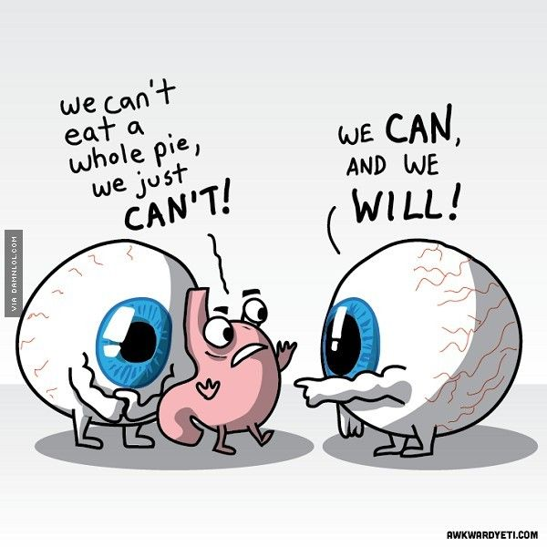
TRÁVICÍ soustava

Slide 13
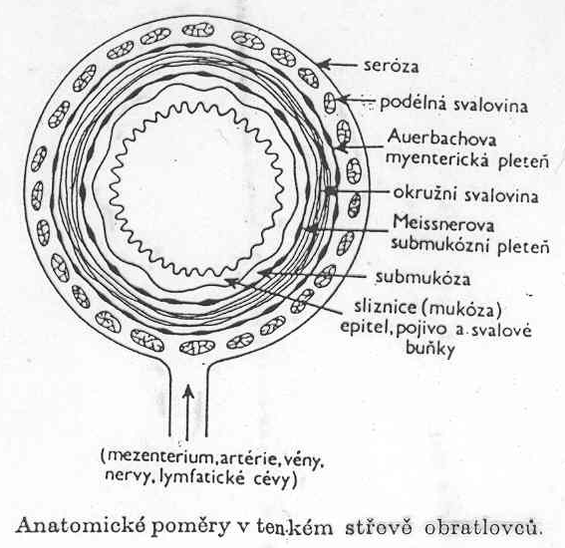
TRÁVICÍ soustava
Dobře vyvinuta, energetické náklady kryjí z potravy. Původně mikrofágové (Ostracodermi, nyní minohy).
S vývojem čelistí dravci, všežravci, rostlinná potrava – býložravci, druhotně opět mikrofágové (kytovci).
Rozdíly ve stavbě v závislosti na potravní specializaci, přesto společný embryonální základ: ektodermální stomodeum (→ ústní dutina) + entodermální střevo (přední, střední se 2 trávicími žlázami – játra /hepar/ a slinivka břišní /pancreas/ a zadní část) + ektodermální proctodeum (→ část kloaky, konečníku).
Jednotná stavba stěny trávicí trubice (entodermální původ) :
sliznice
podslizniční vazivo
hladká zevní svalovina
seróza (vše z mezenchymu splanchnopleury).
Morfologie slizničního epitelu závisí na
fyziologických potřebách dané části.
Posun potravy – úprava stěny spolu s
automatickou peristaltikou střevního svalstva
(nervové pleteně vegetativního nervstva).

Slide 14
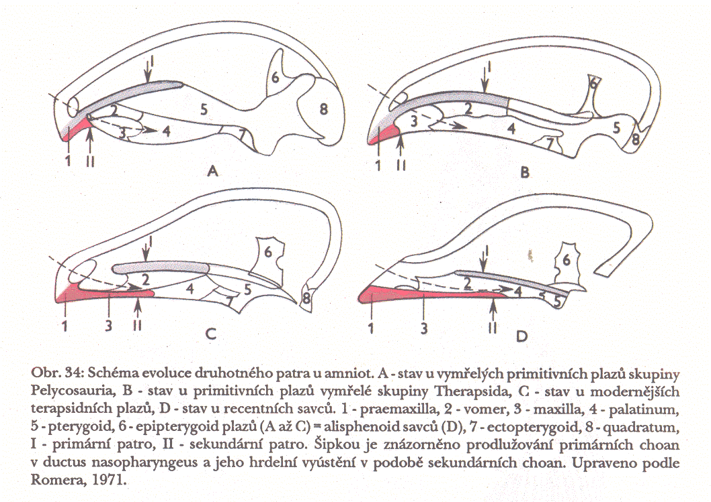
Ústní dutina (cavum oris)
Tvar, velikost – variabilní podle čelistí a potravní specializace. Pysky nebo rty s kruhovým svěračem pro uzavření (význam pro sociální život savců). Dno – jazyk (lingua) – někdy značně dlouhý a pohyblivý (chameleoni, šplhavci) – rozmělňování potravy, polykání, lov kořisti (žáby, chameleoni, šplhavci, mravenečník), vyluzování zvuků (primáti), hmatová funkce vychlipitelného a rozeklaného jazyka hadů. Rohovité papily s mechanickou funkcí, někdy chuťové pohárky (obojživelníci, plazi, savci).
Slinné žlázy (sliznice jazyka i ústní dutiny), někdy lepkavý sekret pro lov. Drobné slinné žlázky + více párů velkých slinných žláz (modifikace – salangy).
Strop – primární kostěnné patro,
kaudálně měkké vazivové
(ploutvovci, obojživelníci, plazi, ptáci )
– primární choany
→ sekundární patro (rozrůstání dozadu)
sekundární choany (prodlužování)
(krokodýli, savci –
perforace na primárních choanách
– vomeronasální orgán).
Rohovatění epitelu ústní dutiny –
lišty (lamely na zobáku kachen,
kostice velryb).

Slide 15
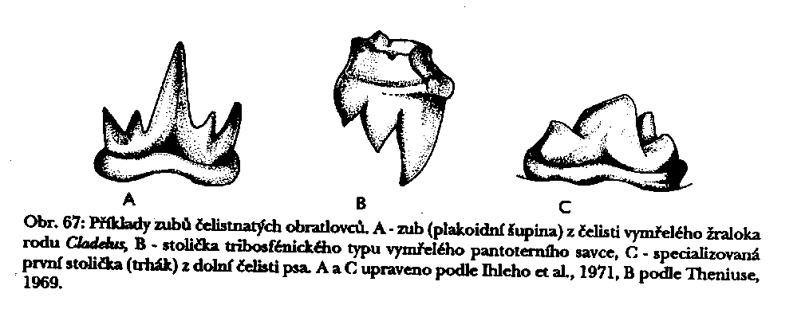
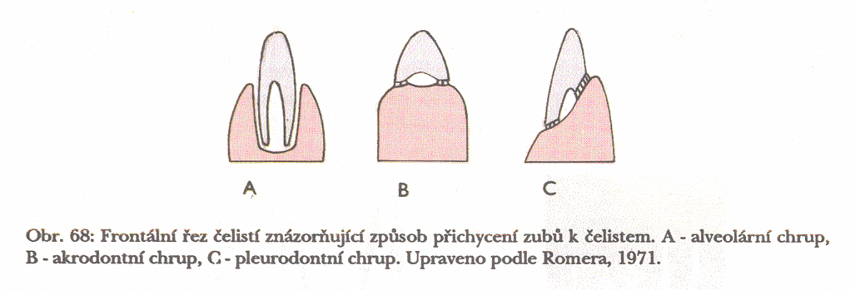
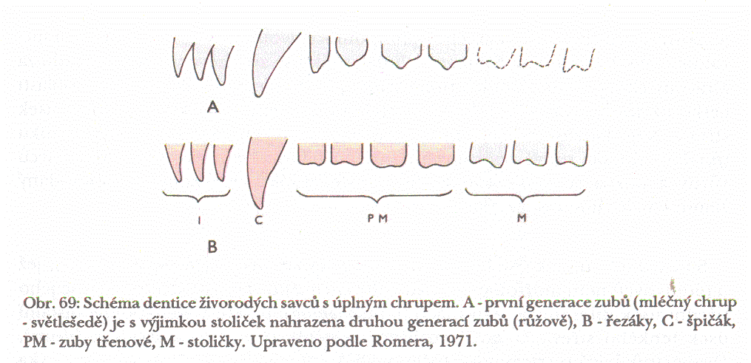
Zuby (dentes) – anatomicky i fylogeneticky
homologické s plakoidní šupinou žraloků.
U fylogeneticky starších rostou na čelistech
i kostech patrového komplexu,
redukce na 2 okrajové řady
mandibula, maxila a intermaxila). Rohovinný kryt (želvy, ptáci, vejcorodí savci). Původní tvar zubů – kužele s akcesorickými výběžky,
akrodontní ( B – ryby, haterie),
pleurodontní (A – většina ještěrů),
tekodontní – alveolární chrup (C – krokodýli, savci).
Homodontní chrup → heterodontní chrup recentních savců (řezáky, špičáky, třenáky a stoličky). U savců – vývoj třenáků a stoliček – (trikonodontní chrup vývojových skupin savců) → zuby s více hrboly (bunodontní chrup – všežraví savci).
Ztráty zubů (ulamování u nižších obratlovců),
obrušování (savci) → náhrada novými (dentice) – prořezávání v periodických vlnách (žraloci, plazi),
u savců pouze 2 (u řezáků, špičáků a třenových zubů,
stoličky pouze 1).
A
B
C

Slide 16
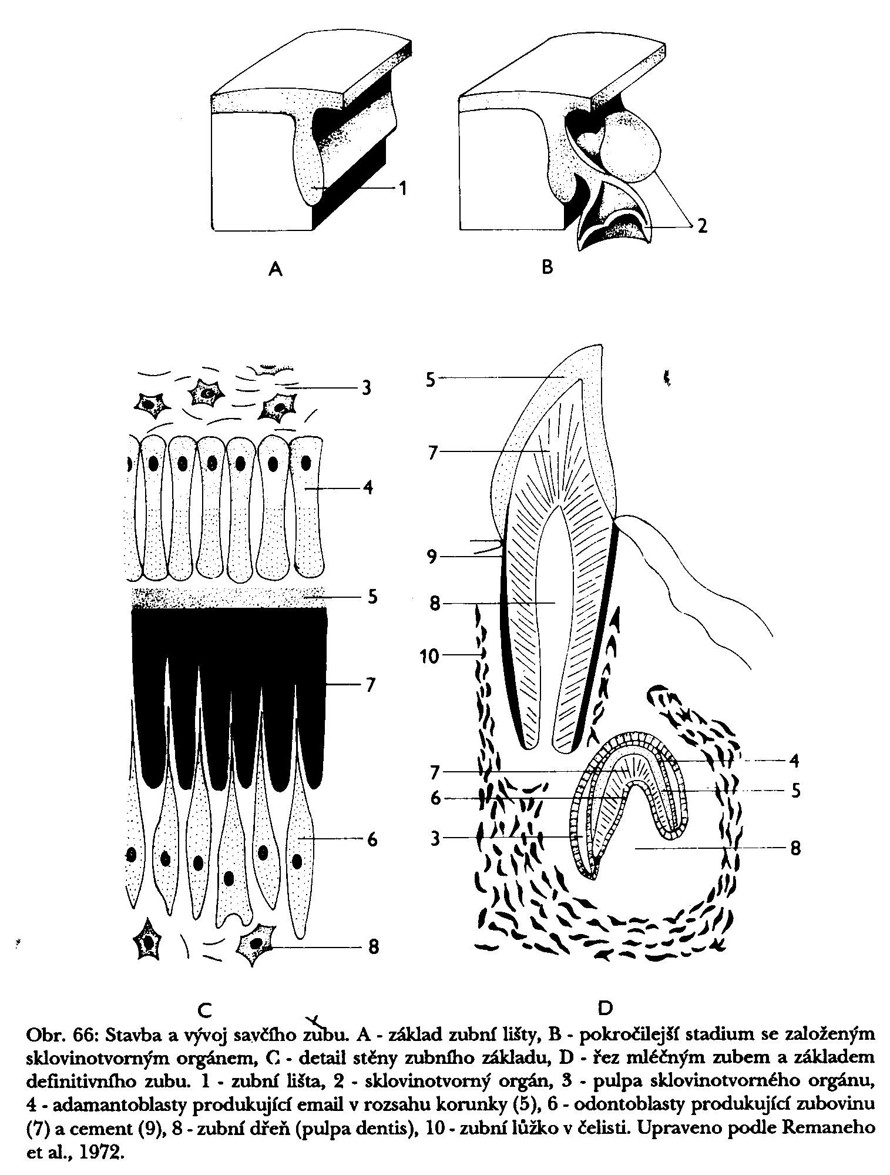
Ontogeneticky – zubní lišta (A1 – pokožkový původ):
sklovinotvorný orgán (B2) → základ pro vrstvu
adamantoblastů (sklovina).
Vcestují mezenchymatické buňky mezodermu →
odontoblasty (dentin pro korunku a krček, cement pro kořen).
Zásobování krevními vlásečnicemi
v prostoru sklovinného orgánu
→ zubní dřeň.

Slide 17
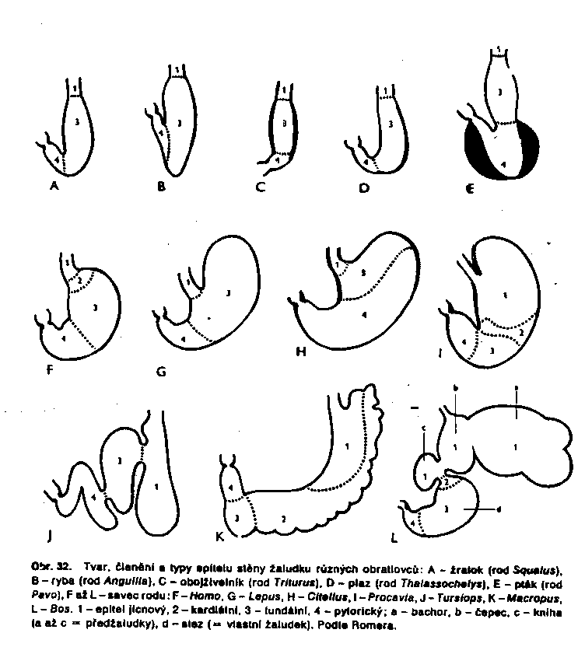
Přední úsek trávicí trubice – hltan, jícen, žaludek
Hltan (pharynx) – mezi dutinou ústní a jícnem. Vakovitý u ploutvovců, s několika páry žaberních štěrbin – výtok vody. Původně snad pro filtraci, později pro dýchání. Minohy – na dně hypobranchiální rýha (endostyl) se žláznatými buňkami (sekret s I) –
transport potravy do střeva (viz pláštěnci, kopinatec) – ?homologie se štítnou žlázou?.
U suchozemských obratlovců redukce hltanu, ústí sekundárních choan, sluchové trubice. Křížení trávicí a dýchací soustavy – hrtanová příklopka.
Jícen (oesophagus) – svalnatá trubice podél průdušnice,
spojuje hltan a žaludek.
Nižší obratlovci – plynulý přechod do žaludku,
ptáci a savci – výrazné oddělení.
Vole – dolní část jícnu, rezervoár potravy.
Žaludek (ventriculus, gaster) – vakovitá rozšířenina,
původně shromažďovala, později mechanicky
i chemicky natravovala potravu. Ptáci – žláznatý
proventriculus, svalnatý ventriculus (?za chrup).
Savci – příčné uložení, jícen ústí v oblasti česla
(cardium), vrátníkem (pylorus) přechází do střeva. Různě
rozsáhlé části, uspořádání (přežvýkavci – bachor, čepec, kniha – předžaludky, slez – vlastní žaludek s chemickým trávením; ?klokani?, delfíni, velbloudi – třídílný žaludek).

Slide 18
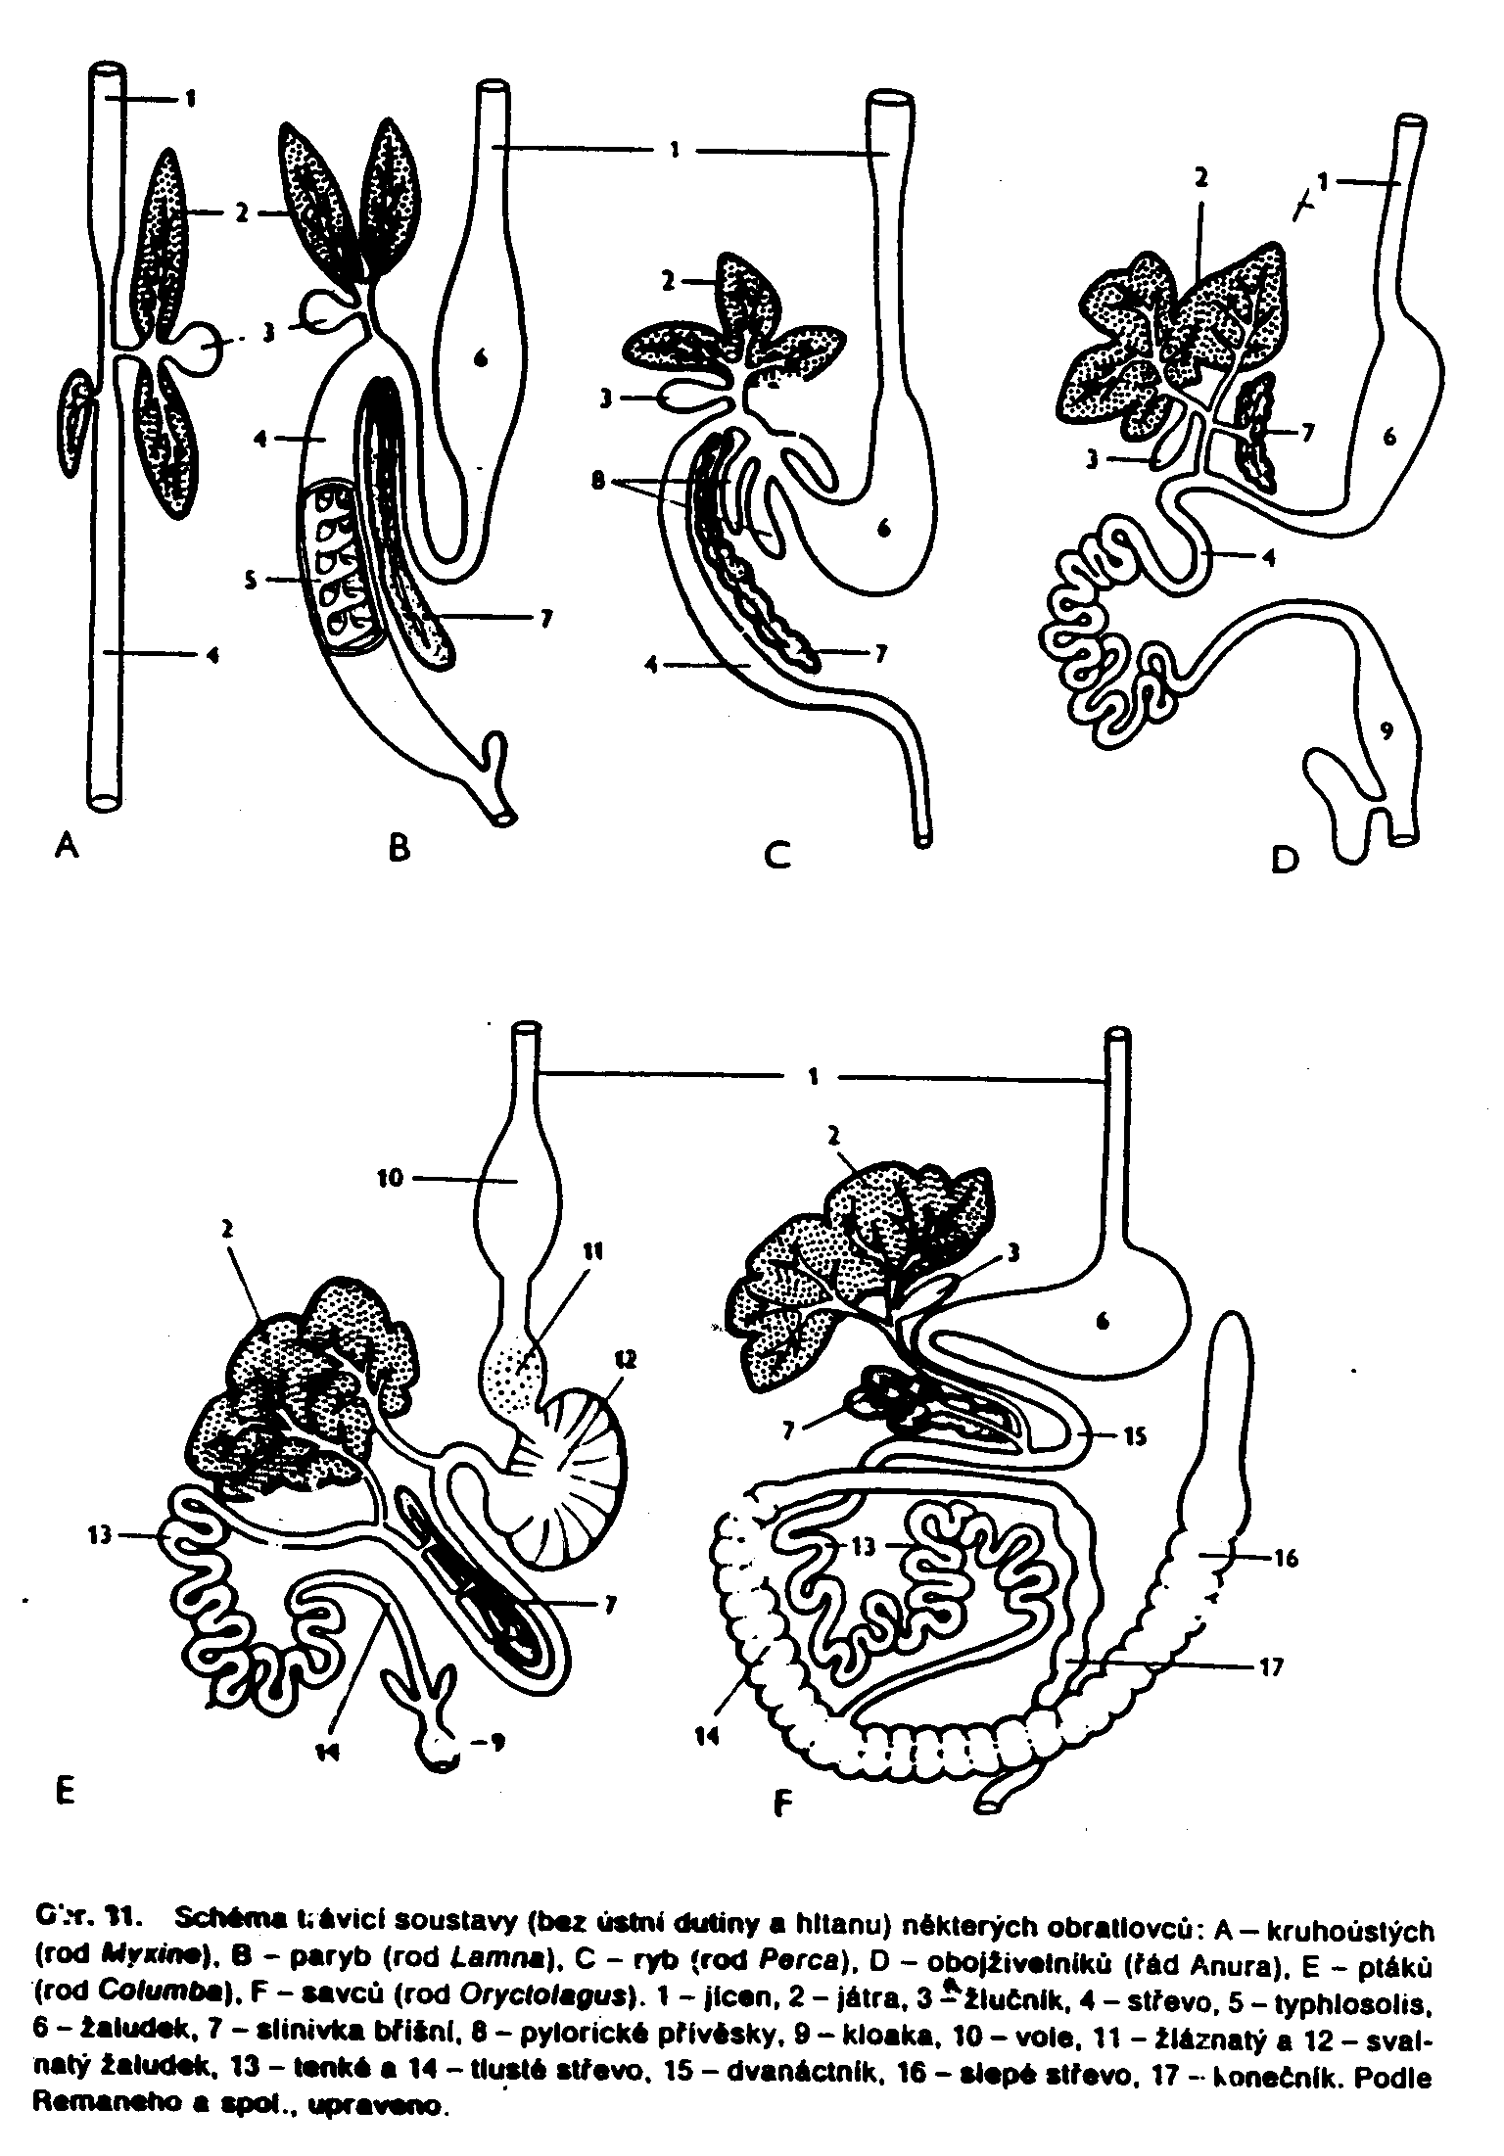
Střední úsek trávicí trubice:
tenké střevo (intestinum tenue)
u ploutvovců nediferencováno,
u tetrapodů:
dvanáctník (duodenum) s kličkou,
kam ústí trávicí žlázy – slinivka a játra.
distální úsek – u savců lačník (jejunum) a kyčelník (ileum).
Chemický rozklad, vstřebávání.
Zvýšení intenzity:
- spirální řasa (typhlosolis) (paryby a některé ryby, u bichirů až ke kloace).
pylorické přívěsky některých ryb
(lipáza, příp. rezorpce)
- klky a mikroklky (ptáci a savci).
Délka tenkého střeva podle potravy
a velikosti (menší masožravci kratší).
Slinivka a játra –
?původně jednotná žláza (kopinatec).
Slinivka kompaktní u čelistnatců (!ryby difúzní).
Játra se žlučí, žlučník nemusí být.

Slide 19
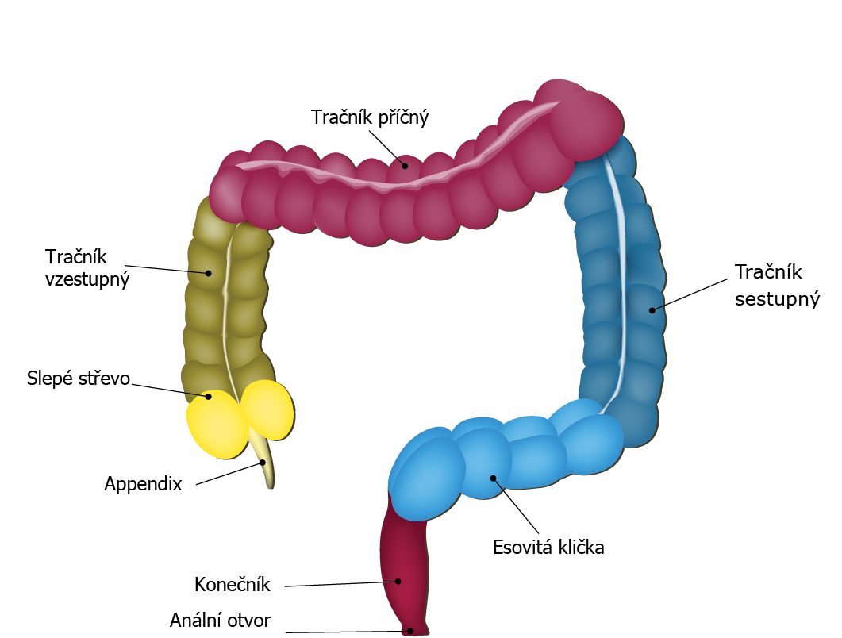
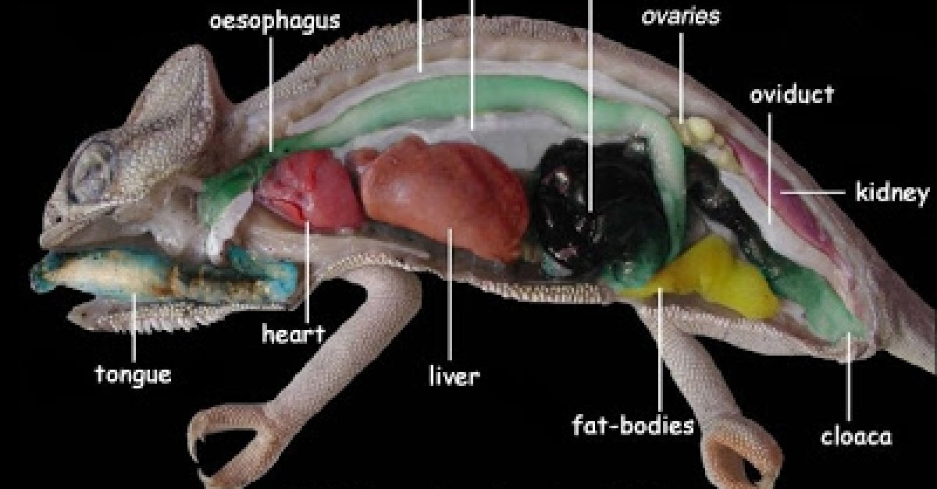
Zadní úsek střeva – tlusté střevo se slepým střevem a konečníkem
Tlusté střevo (intestinum crassum) – napojení v místě slepého střeva. Tlusté střevo je obecně krátké, pouze u savců delší – vzestupný, příčný a sestupný tračník, přechod do konečníku. Bez klků, zbytky potravy, rezorpce vody.
Slepé střevo (caecum) – různě dlouhá vychlípenina stěny tlustého střeva, u žraloků a bahníků z kloaky. Většina ryb, obojživelníků a plazů bez slepého střeva. Ptáci – párová, značně dlouhá (kurovití). Savci – nepárové, někdy delší než tlusté střevo (hlodavci). I specifické trávicí pochody.
Kloaka (cloaca) – společný vývod trávicí, vylučovací a pohlavní soustavy. Ne mihule, kostnaté ryby, placentární savci (zde ústí do konečníku, potom řitním otvorem ven). Pouze část kloaky a rekta z ektodermálního proctodea, část je entodermální.

Slide 20
TRÁVICÍ soustava
Funkce:
- přijímání potravy
- transport potravy
- mechanické zpracování potravy
- chemické zpracování tráveniny
- vstřebávání živin (cukry, tuky, bílkoviny)
Oddíly trávicí soustavy:
- ústní dutina
- hltan + jícen
- žaludek
- střevo - tenké (dvanáctník, lačník, kyčelník)
- tlusté
- trávicí žlázy
- konečníkový (kloakální úsek)

Slide 21
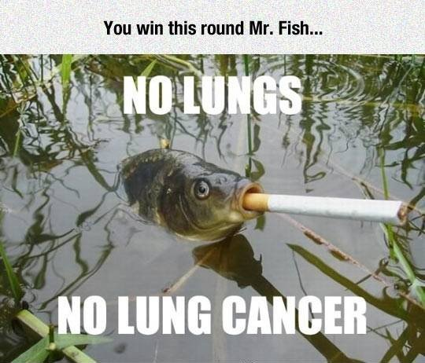
DÝCHACÍ soustava

Slide 22
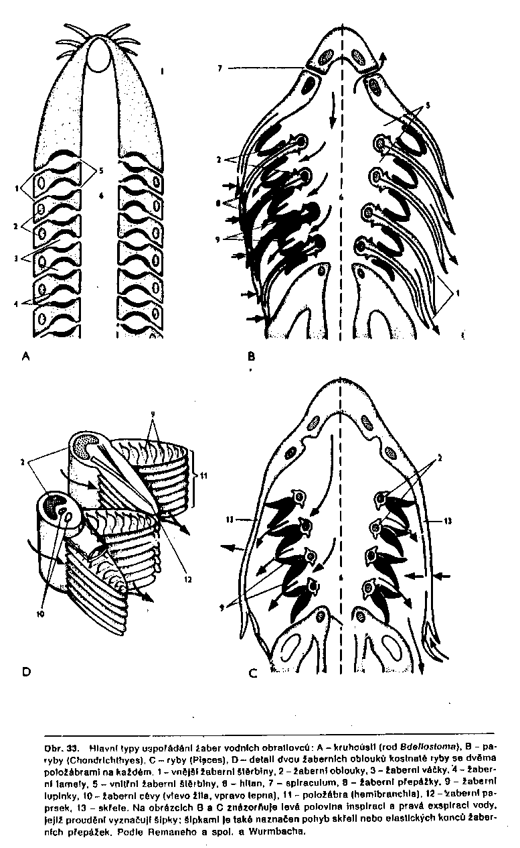
DÝCHACÍ soustava (systema respiratorium)
Žábry nebo plíce, kromě toho povrch těla, přídatné dýchací orgány. Vazba na cévní soustavu. Původ žaber – entodermální (mihule), ektodermální (čelistnatci). Původ plic entodermální s mezodermovými strukturami.
Žábry (branchiae)
Vodní obratlovci (Anamnia).
Modifikace filtračního zařízení pláštěnců
až minoh pro zachycování potravy.
Paryby – duplikatury interbranchiálních vazivových
sept srostlých s kůží a oddělujících jednotlivé
žaberní štěrbiny s chrupavčitým skeletem
jako výztuhou.
U ryb → redukce sept, vznik společné žaberní
dutiny (ochrana – operculum), žábry (plátky)
nasedají přímo na žaberní skelet. Žábry – mnoho
prokrvených žaberních plátků (i s "chloridovými"
buňkami - vylučování solí) – exkrece.
Vývoj čelistí – 1. žaberní štěrbina – spirakulum –
(rejnoci – nasávání vody, tetrapodi – středoušní dutina).

Slide 23
Amniota – rekapitulace: vývoj žaberních štěrbin, dokonce i prolamování (krátce) → ze stěn žaberních štěrbin vznik tzv. branchiogenních orgánů (štítná žláza, brzlík).
Přídatné orgány
Příjem atmosférického O₂ – nejrůznější ektoderm- i entodermální rozvětvené a vaskularizované duplikatury. Vývoj u lalokoploutvých ryb – vystoupení na souš.
Vnější žábry keříčkovitého typu – larvy bichira, bahníků afrického, amerického, obojživelníků.
Kostěnné a vaskularizované labyrinty některých ryb – duplikatury stěny 1. žaberní štěrbiny – menší výběžky s chrupavčitými lamelami, sliznice bohatě prokrvena – labyrint (lezounovití Anabantidae)
Sliznice trávicí soustavy
ústní dutina (paúhoř elektrický – Jižní Amerika (polyká á 2 min), lezec Periophthalmus – (silně prokrvené objemné papily)
hltanové dorzální vaky – horní část žaberní dutiny (Amphipnous – Indie)
daleko pod páteří (Saccobranchus – Asie)
část střeva s jemnou prokrvenou stěnou bez žláz – polknutí vzduchu, vstřebání O₂ ve střevě (piskoř, Haplosternum – Jižní Amerika), řitním otvorem →

Slide 24
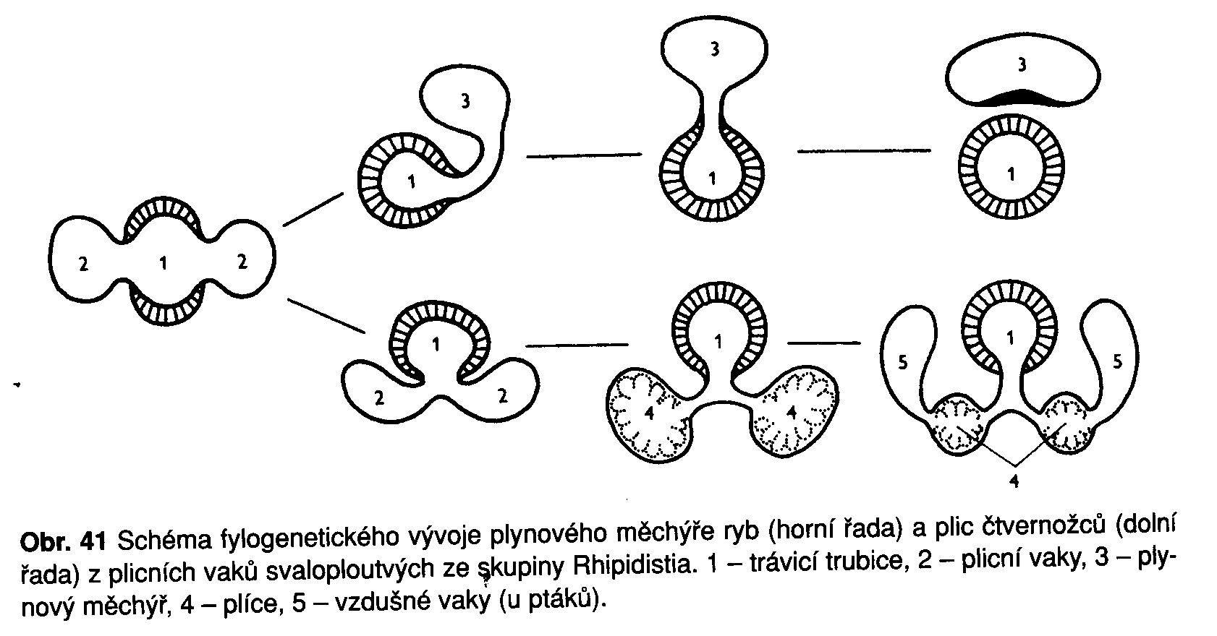
Plicní vaky
Dvojdyšné ryby – fylogenetický význam silur – devon). Podoba s primitivními plícemi stavbou i cévním zásobením (z plicních tepen). Párové vychlípeniny ventrální stěny střeva v oblasti posledního páru žaberního váčku.
Plynový měchýř
Původní vývoj – boční párové
vychlípeniny, splynutí a přesun
na dorzální stranu nad střevo
Nyní – hodnocen jako
entodermální novotvar –
nepárová duplikatury dorzální
stěny posledního žaberního váčku,
cévní zásobení z odboček dorzální aorty.
Funkce:
hydrostatická + rezonátor (Weberovy kůstky nebo přímý přenos na perilymfu)

Slide 25
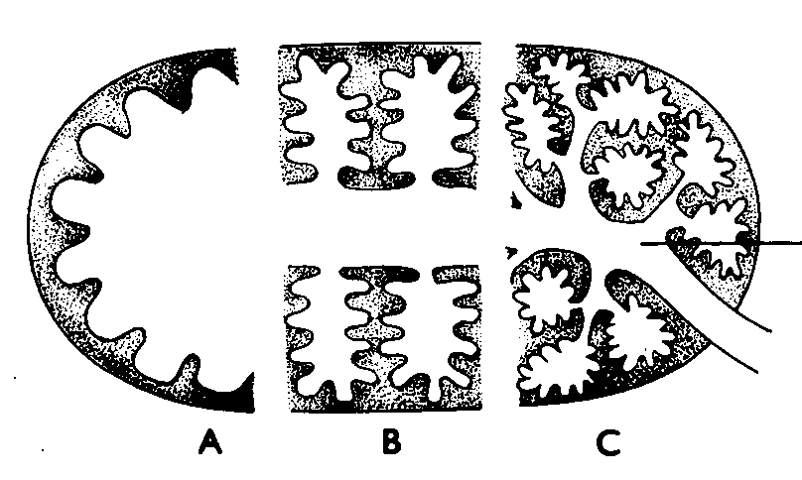
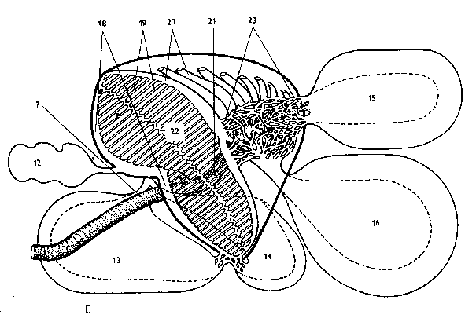

Plíce (pulmo)
Párové vychlípeniny entodermální stěny posledního páru žaberních váčků –
homologie s plicními vaky Rhipidistií.
Nejjednodušší stavba plic – obojživelníci – vakovité, nepatrně členitá stěna
(jako plicní vaky dvojdyšných ryb). U Amniot zvyšování stupně členitosti → zvětšování respirační plochy
(A – dvojdyšné ryby a obojži-
velníci, B – plazi, C – savci).
Trubicovité neroztažitelné
plíce ptáků se vzdušnými vaky.
Zavěšení v tělní dutině,
redukce jedné plíce (u protáhlých forem – červoři, hadi). Vychlípeniny plic – varani, chameleoni – změny tvaru, (výstražné postoje), plicní vaky ptáků.
Přívodné (i vývodné) cesty: nozdry → nosní dutina → choany → hrtan s hrtanovým vchodem → průdušnice → 2 průdušky → plíce.
Hrtan (larynx)
Sídlo hlasu u suchozemských obratlovců – chrupavky branchiálního původu s modifikovanými branchiálními svaly (regulace lumenu hrtanového vchodu).
Hlasové vazy (ligamenta vocalia) → chvění – zvuk
(obojživelníci, plazi: gekoni, chameleoni, savci).
Ptáci – hlasové ústrojí (syrinx) v bifurkaci průdušnice
ve 2 průdušky (tj. mnohem níže).

Slide 26
DÝCHACÍ soustava
Dýchací orgány:
primárně vodní: žábry
vnější x vnitřní žábry
Anatomie a morfologie u jednotlivých tříd
Přídatné dýchací orgány
suchozemští: plíce (i sekundárně vodní)
Anatomie a morfologie u jednotlivých tříd

